Slide 1

吉康2022年会策划方案
2022.1.16

Slide 2
1
PART ONE 『活動創想』
Ensure that we provide the most accurate services and provide you with the best value.
Creativity and thinking are the most critical parts of the whole activity

Slide 3
活动创想
依据我司现场勘察了酒店宴会厅的格局，考虑到打造为一个时尚绚丽让人难忘的年会，在酒店宴会厅空间不大的情况下，我司策划团队经分析给予贵司以下创意建议：
为了把整场年会的格调加大，我们利用酒店四楼有一条长长过道的有利地形，来拉升整个活动的空间感，布置区域从四楼电梯口直至牡丹宴会厅，
让整个场地的空间感和纵深在感官上都得到极大程度的增大
加上红地毯的布置，灯光的渲染，做出小场地，大气势的感观效果。
让所有前来的嘉宾在踏入红地毯区域的瞬间就对年会的格调而产生喜悦和期待的心理。

Slide 4
关键词：每位来宾都是明星
倍受尊崇的感受是最愉悦体验，也有最忍不住想分享出喜悦去的冲动
绚丽的年会场景，来宾会情不自禁的拍照、上传到朋友圈、微博等
在这自媒体当道的时代
抓住每一次机会
创造企业品牌“自传播效应”
璀璨
时尚
尊崇
精致

Slide 5
2
PART TWO『活动内容』
Ensure that we provide the most accurate services and provide you with the best value.
Creativity and thinking are the most critical parts of the whole activity

Slide 6
主题
企业晚会
时间
2018年1月30日 星期二
地点
深圳市宝安区宝立中心4楼
人员
企业高层、合作伙伴、客户、业内人士
主办单位
吉康年会

Slide 7

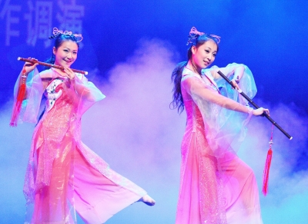

活动大框架
签到（红地毯）
演出
抽奖

Slide 8
3
PART FIVE『氛围包装』
Ensure that we provide the most accurate services and provide you with the best value.
Creativity and thinking are the most critical parts of the whole activity

Slide 9
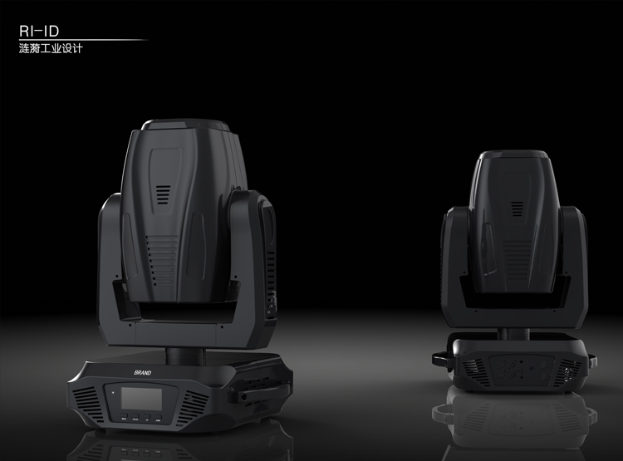
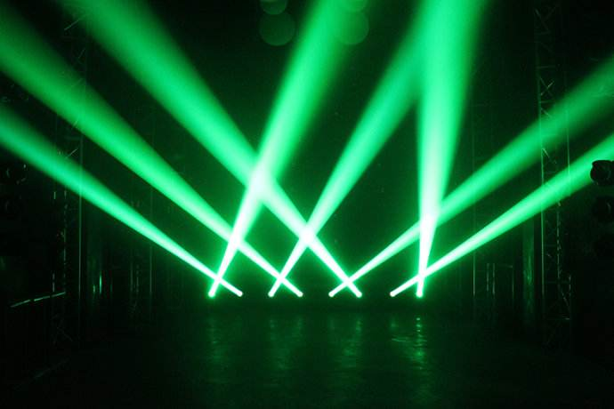
一、光束灯光设计
配置说明
绚丽的光束，营造出光彩夺目的视觉盛宴。在宴会厅外走廊过道、签到区域，拍照区域布置，以光束和LED染色灯来渲染出绚丽的晚宴氛围，

Slide 10
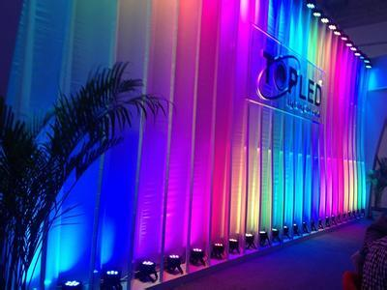
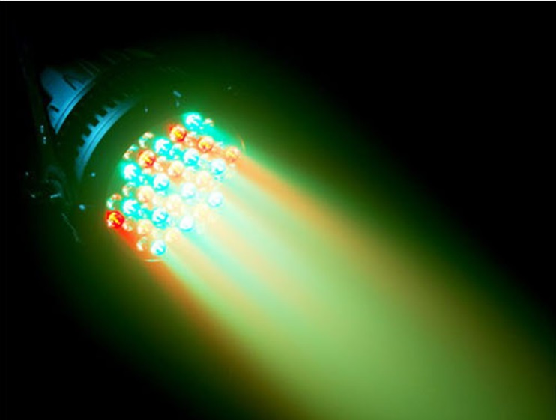
二、LED染色灯设计
效果说明
LED帕灯，可射出五颜六色的光束，可以营造出色彩斑斓的效果。
用在宴会厅外的走廊，和过道及宴会厅内部四周

Slide 11
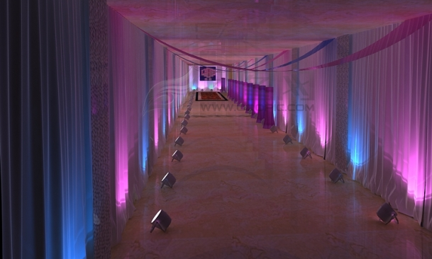
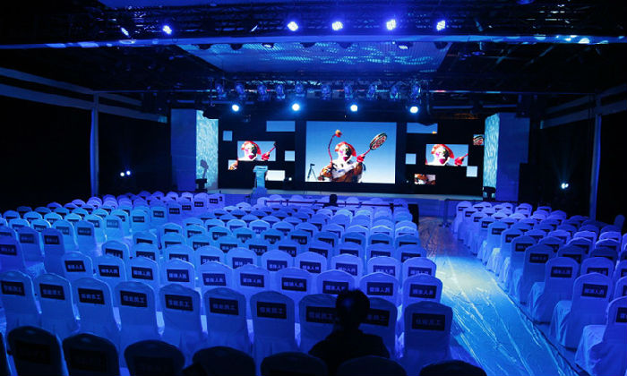

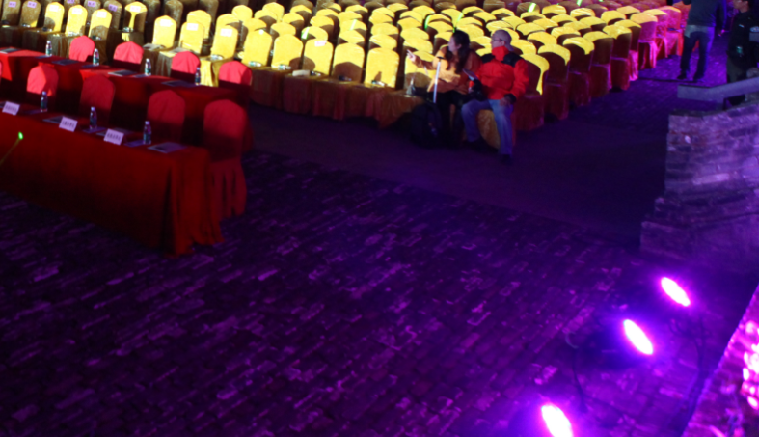
三、外场及内场灯光氛围设计
配置说明
外场，过道，签到区域，拍照区域，LED染色灯为主，光束灯为辅的主要布置。

Slide 12


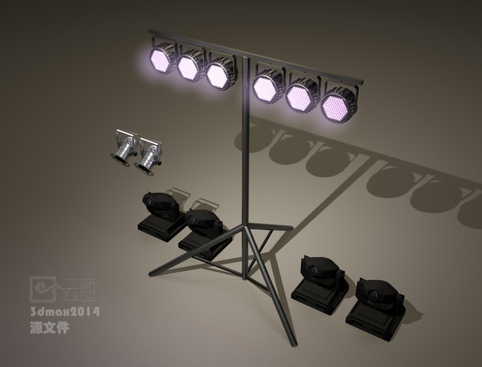
四、内场灯光设计
配置说明
布置项目：LED屏下光束，追光灯，LED帕灯，T型灯光架，LOGO灯，面光灯
舞台两侧前方：各一组T型灯光架，配置，面光灯，LED帕灯，光束灯，电脑摇头灯，LOGO灯。
舞台上：摇头灯光束，LOGO灯各一组，舞台中央高清LED屏幕下方，屏下光束灯
宴会厅周边过道：LED染色灯，光束灯渲染，营造温馨，绚丽，精致又震撼的视觉效果

Slide 13
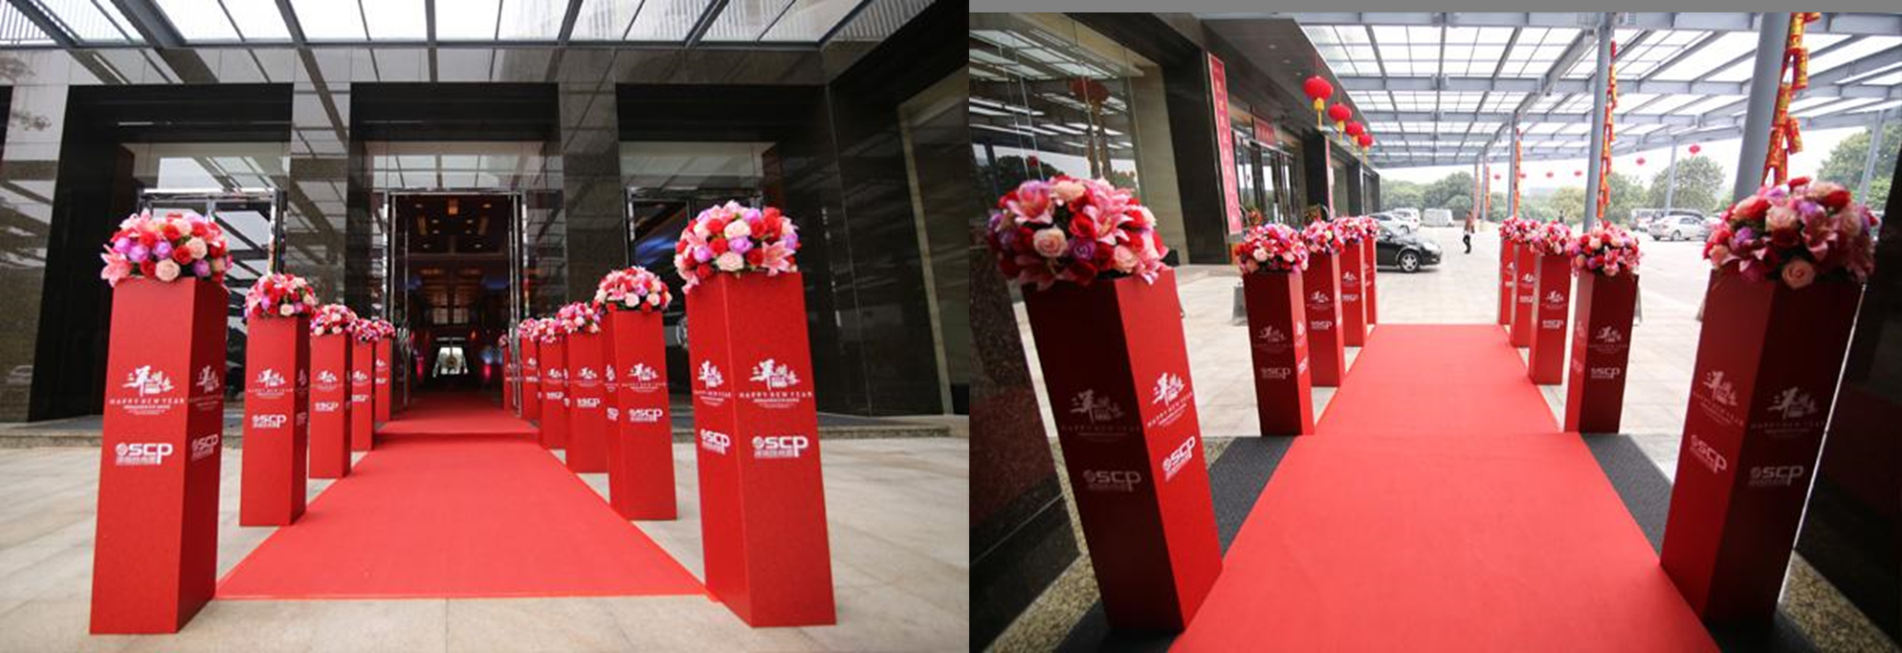
五、走廊迎宾Logo花箱
项目说明
走廊过道布上红地毯直至签到区域，拍照区域，两侧放置LOGO花箱，增强公司主题为目的。

Slide 14
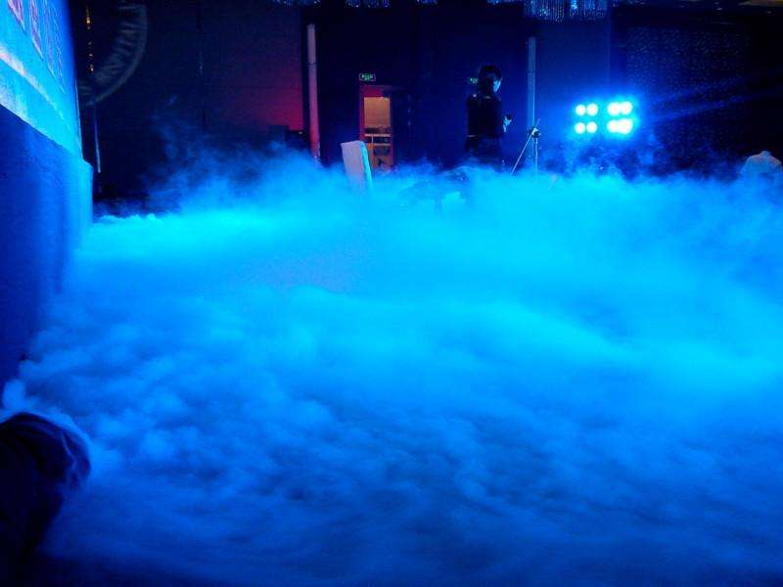
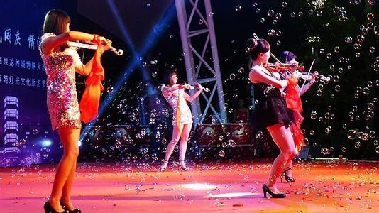
六、舞台氛围设计
烟雾机舞台效果
泡泡机舞台效果

Slide 15
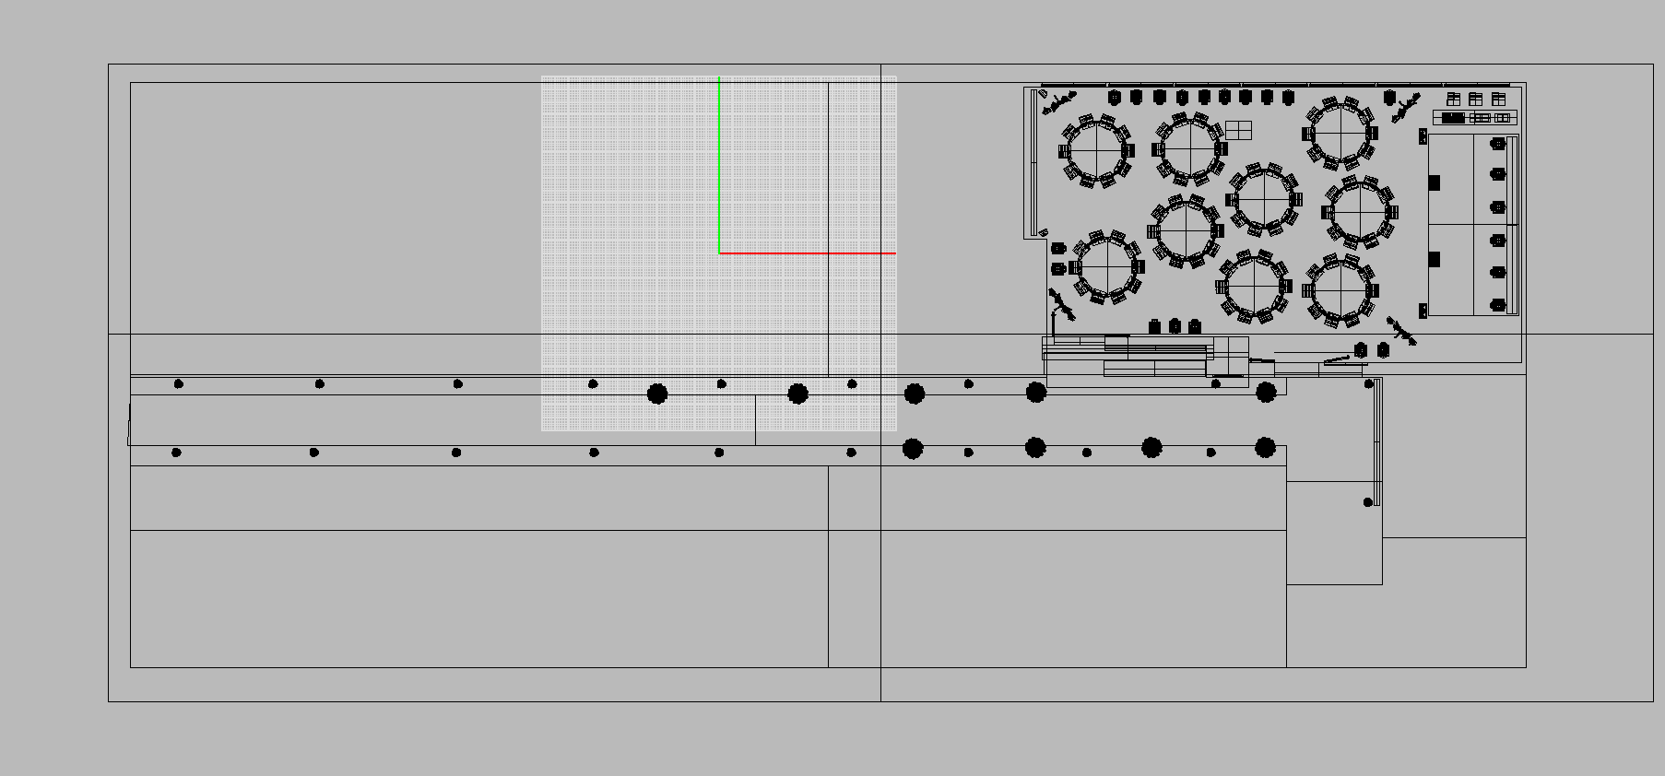
七、氛围设计－场景分布图
宴会厅
走廊红地毯
签到处
拍照区
灯光
LOGO花柱

Slide 16
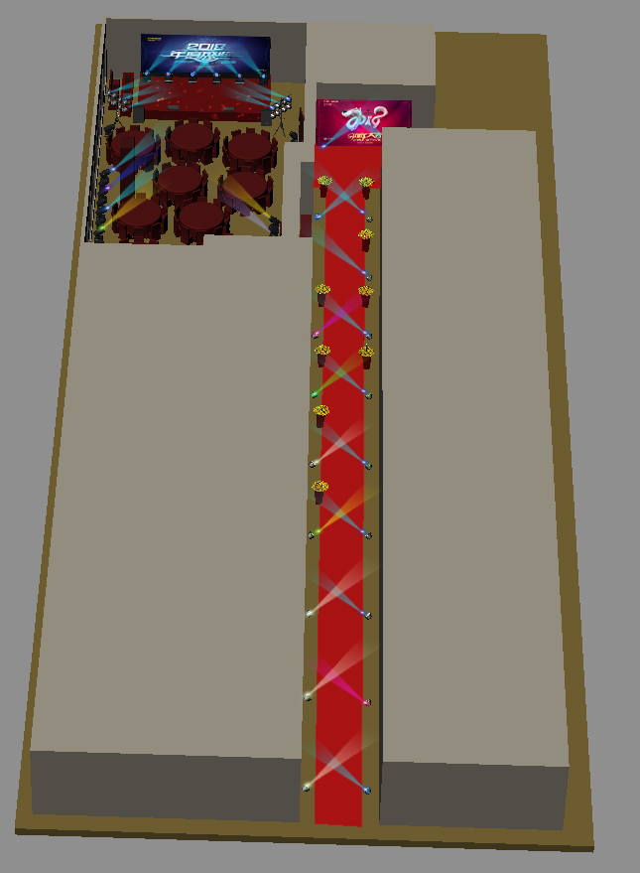
八、走道氛围设计示意
布置说明
布置项目：灯光，红地毯，鲜花。
布置内容：从电梯口处铺上红地毯，两侧摆放LOGO花篮，LED渲染灯，光束灯，直到宴会厅门口

Slide 17
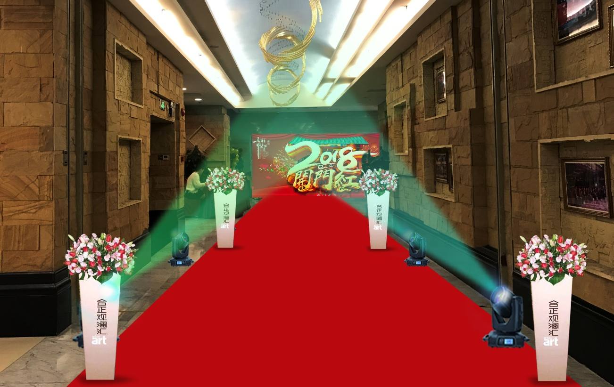
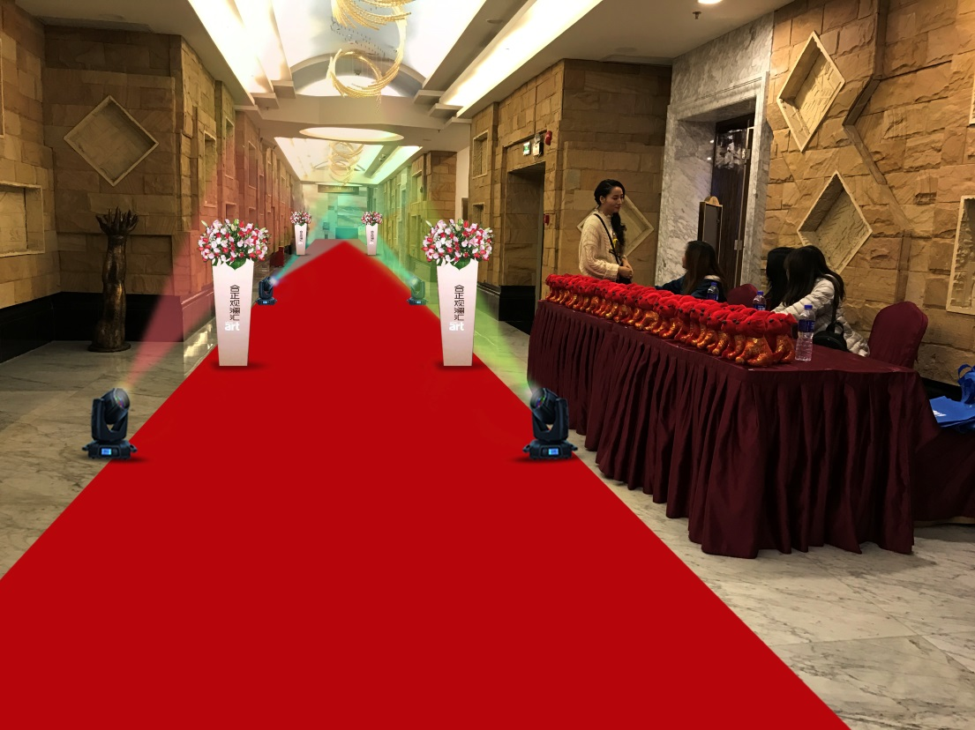
九、走道氛围平面示意
电梯口至宴会厅方向
宴会厅门口至电梯口方向

Slide 18
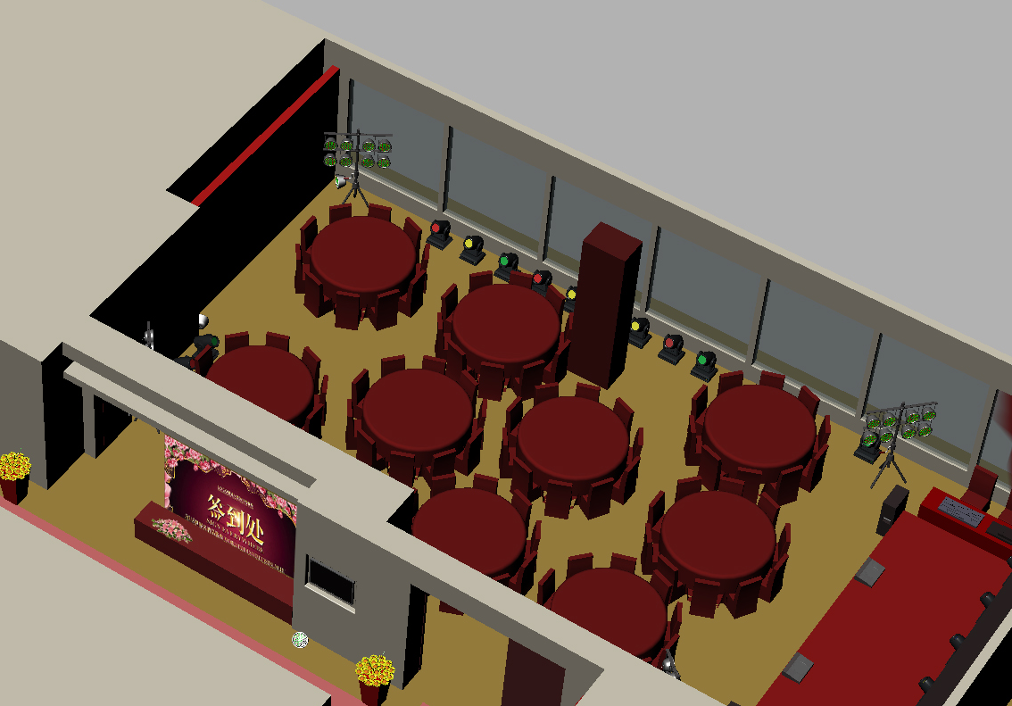
十、签到处氛围示意
配置说明
签到处灯光配置：电脑灯，LED染色灯，背景板射灯
其它配置：签到笔，桌花，礼仪小姐

Slide 19
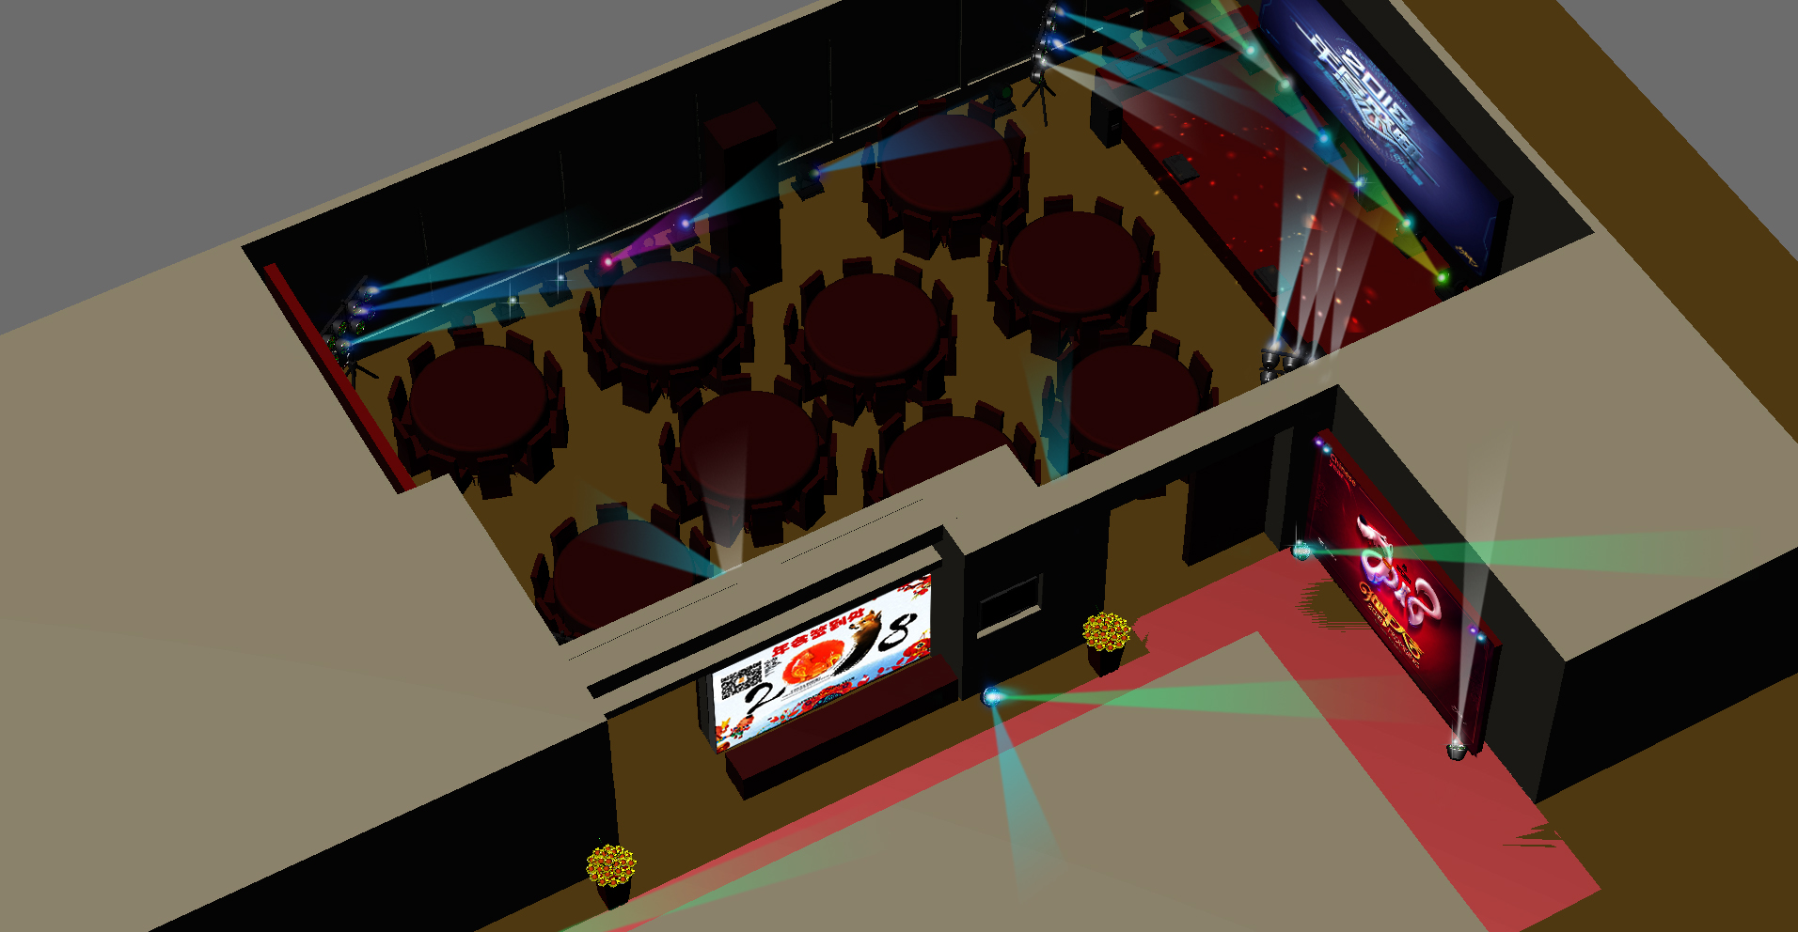
十一、拍照处氛围设计
配置说明
拍照区域配置：电脑灯，LED染色灯，背景板射灯

Slide 20
十二、宴会厅氛围设计
配置说明
四个灯光架：每个灯架上配置电脑灯，LED染色灯，LOGO光束灯，高清LED屏，如图所示

Slide 21

十三、舞台氛围示意
两侧灯光，舞台上放置一组光束灯，LOGO射灯，搭建高清LED屏

Slide 22
4
PART FOUR 『创意解说』
Ensure that we provide the most accurate services and provide you with the best value.
Creativity and thinking are the most critical parts of the whole activity

Slide 23
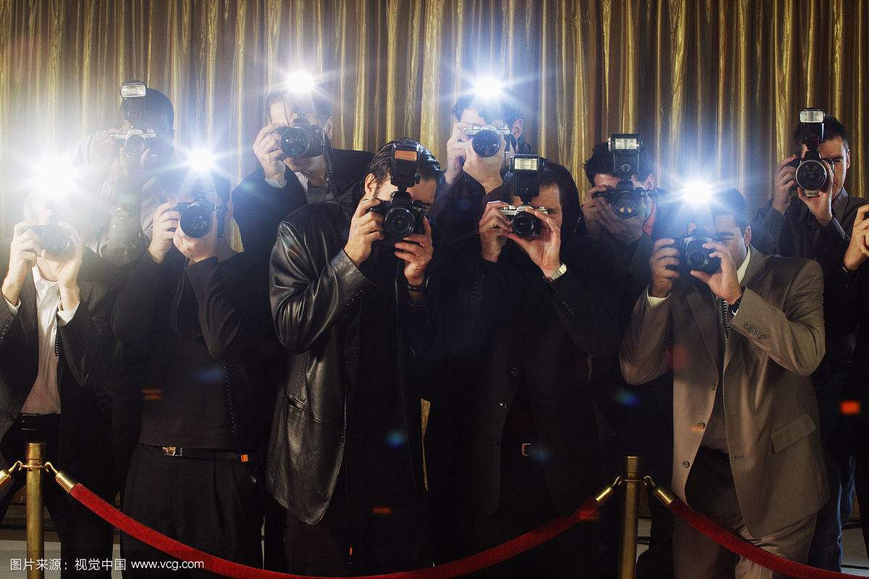
一、氛围营造－明星入场
创意方式：结合有利地形，晚宴入场方式以好莱坞走红地毯方式入场，让每位来宾都感觉倍感尊崇
礼仪小姐多名：引领来宾；
摄影师多名：制作万众瞩目的氛围
光束灯光开启：营造绚丽的红毯走道

Slide 24
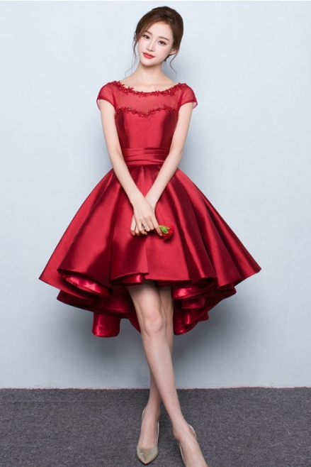
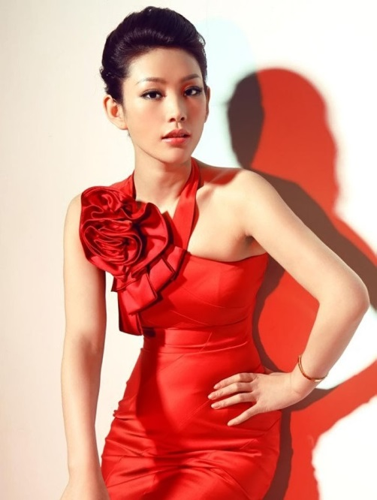
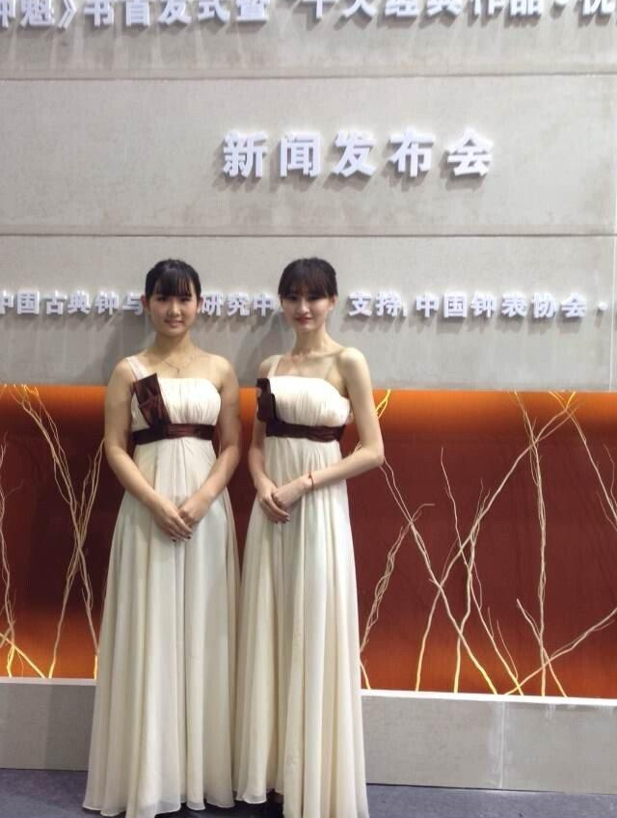
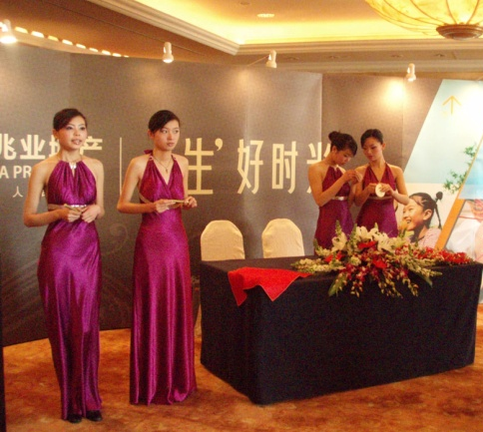
二、礼仪接待－引领来宾走红地毯
根据本次活动调性，我们将设置8位礼仪接待小姐，电梯入口两侧各1位，签到区2位，宴会厅入口处2名，
统一着装，引领来宾走红地毯。
客户引导
签到接待

Slide 25
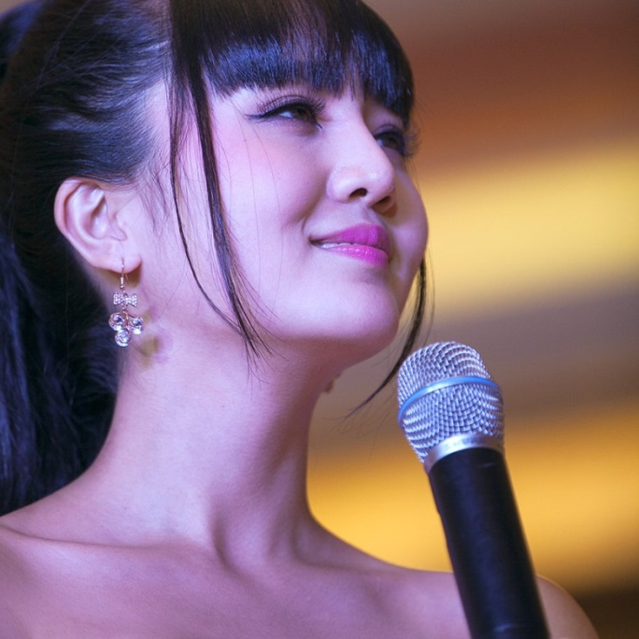
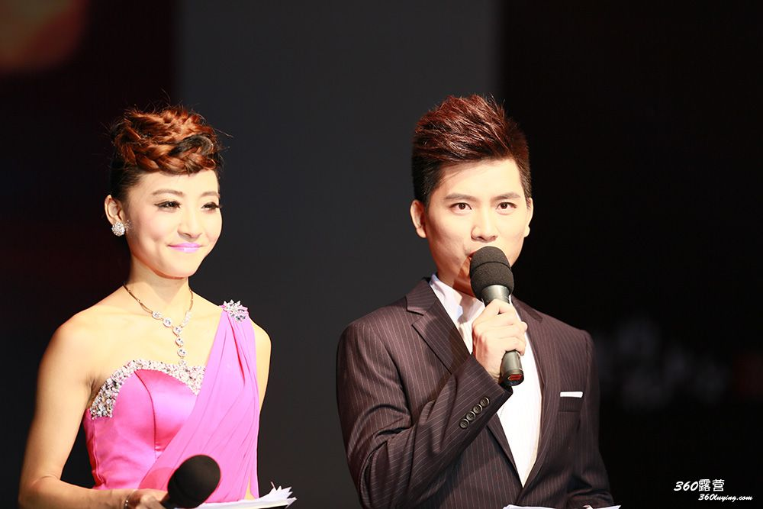

三、晚宴正式开始
主持人登场：电台级专业主持人，致开场白，简介活动概况、并致欢迎词

Slide 26
四、流程设计
内容 | 时间段 | 举行项目 | 主持人 | 负责人
签到环节 | 17：30-19：00 | 签到入场，小提琴演艺暧场 | 准备
演出/抽奖环节 | 19：00-19：05 | 荧光水鼓震撼开场 | 报幕 | 策划公司
 | 19：05-19：10 | 主持人登场，致晚宴开场词 | 主持人 | 策划公司
 | 19：10-19：15 | 领导致辞 | 邀请领导 | 甲方
 | 19：15-19：20 | 爵士舞蹈表演 | 报幕 | 策划公司
 | 19：20-19：30 | 外籍歌手演唱 | 报幕 | 策划公司
 | 19：30-18：40 | 抽奖 | 报幕 | 策划公司
 | 19：40-19：45 | 现代动感舞蹈表演 | 报幕 | 策划公司
 | 19：45-18：55 | 新民乐四重奏 | 报幕 | 策划公司
 | 19：55-20：05 | 抽奖 | 报幕 | 策划公司
 | 20：05-20：15 | 魔术表演 | 报幕 | 策划公司
互动游戏环节 | 20：15-20：30 | 外籍歌手演唱 | 报幕 | 策划公司
 | 20：30-20：40 | 抽奖 | 参与 | 甲方
 | 20：40-20：50 | 互动游戏：结对而行 | 参与 | 甲方

Slide 27
四、流程设计
内容 | 时间段 | 举行项目 | 备注 | 负责人
互动/抽奖环节 | 20：50-20：55 | 互动游戏：箩卜蹲 | 参与 | 甲方
 | 20：55-21：00 | 互动游戏：蹲蹲乐 | 参与 | 甲方
 | 21：00-21：25 | 互动游戏：顶气球比赛 | 参与 | 甲方
 | 21：25-21：30 | 互动游戏：一只青蛙 | 参与 | 甲方
 | 21：30-21：35 | 互动游戏：抓老虎(配词) | 参与 | 甲方
 | 21：35-21：40 | 全体合唱 | 参与 | 甲方

Slide 28
5
PART FIVE 『演出推荐』
Ensure that we provide the most accurate services and provide you with the best value.
Creativity and thinking are the most critical parts of the whole activity

Slide 29
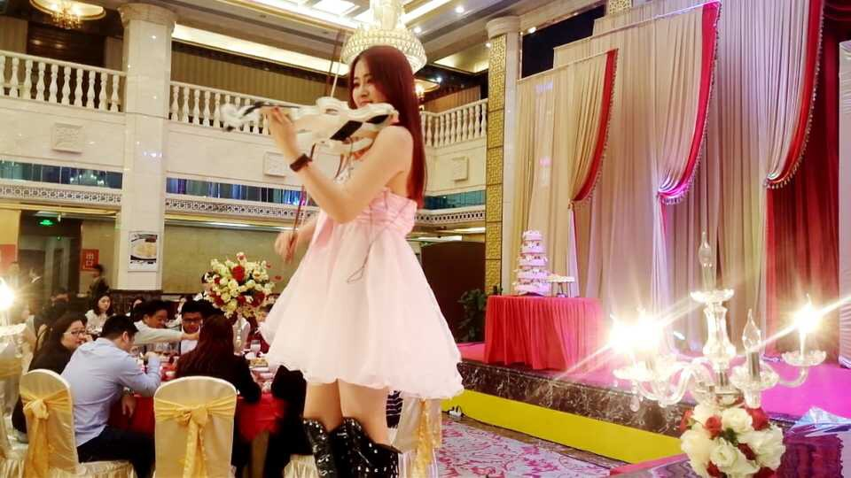
演艺推荐
小提琴暧场
来宾入场时，小提琴演奏优美动听的音乐

Slide 30
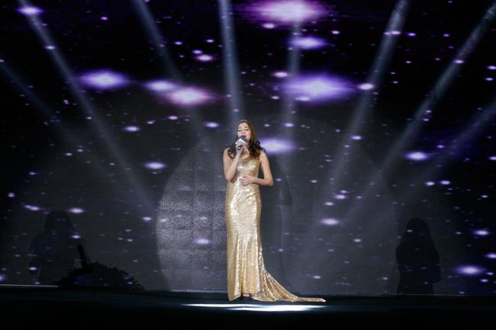
演艺推荐
外籍歌手
演唱优雅的音乐

Slide 31
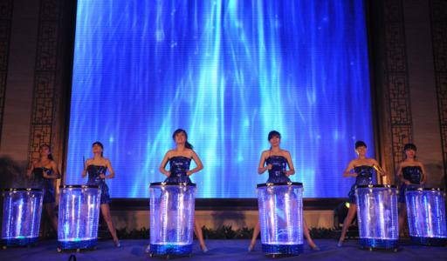
演艺推荐
震撼开场鼓
荧光水鼓，节奏强劲，震撼开场

Slide 32
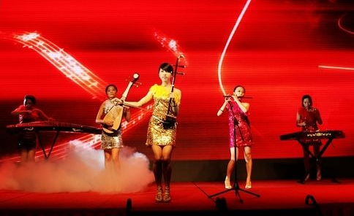
演艺推荐
新民乐四重奏
欢快音乐，动听的曲目，悦人心灵
四重奏：古筝，琵琶、二胡、笛子

Slide 33
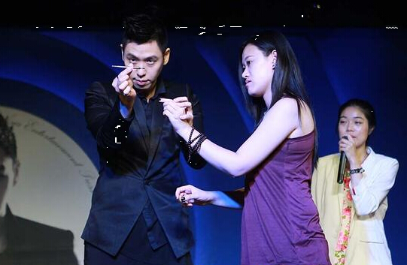
演艺推荐
近魔术表演：
国内创意大奖魔术师杰西，与观众互动+舞台魔术表演

Slide 34

演艺推荐
爵士舞蹈
特点：青春动感，节奏强劲有力，激情四射

Slide 35
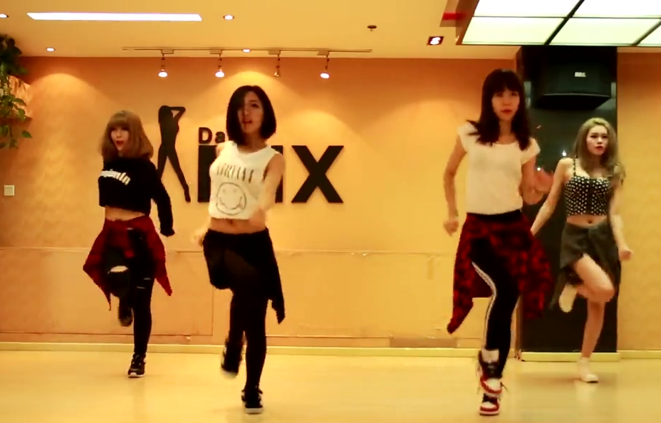
演艺推荐
健美韩舞
舞蹈：韩国现代风格舞蹈
特点：节奏劲快，热力四射。

Slide 36

演艺推荐
深圳电视台主持
深圳电视主持人小诺

Slide 37
6
PART FIVE 『活动报价』
Ensure that we provide the most accurate services and provide you with the best value.
Creativity and thinking are the most critical parts of the whole activity
请查阅报价附件

Slide 38
此方案为活动初案，具体执行细案须双方详细讨论沟通后分项制定。
细案文档目录如下：
最终细节/价格
签定合作协议
详细设计方案
演艺/主持资料

Slide 39

PART.4 Executive guarantee
-执行保障-
活动的节奏安排
井然有序地呈现活动的核心
在一波波节奏中将活动推向高潮
The rhythm of the activity arrangement
The core of the land and orderly activity
In the heart of the wave rhythm activities to a climax

Slide 40
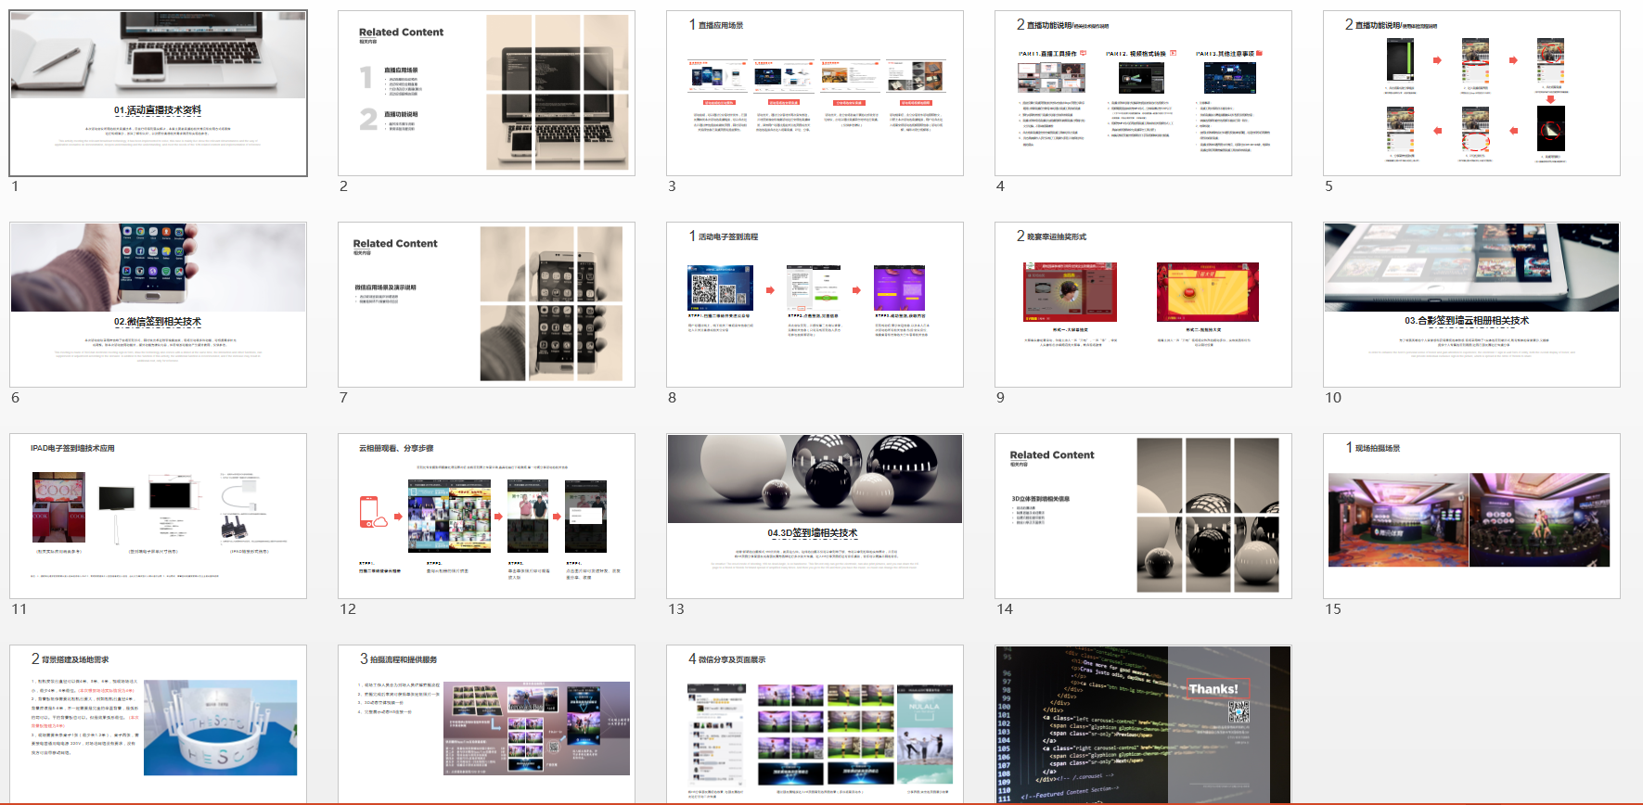


Slide 41
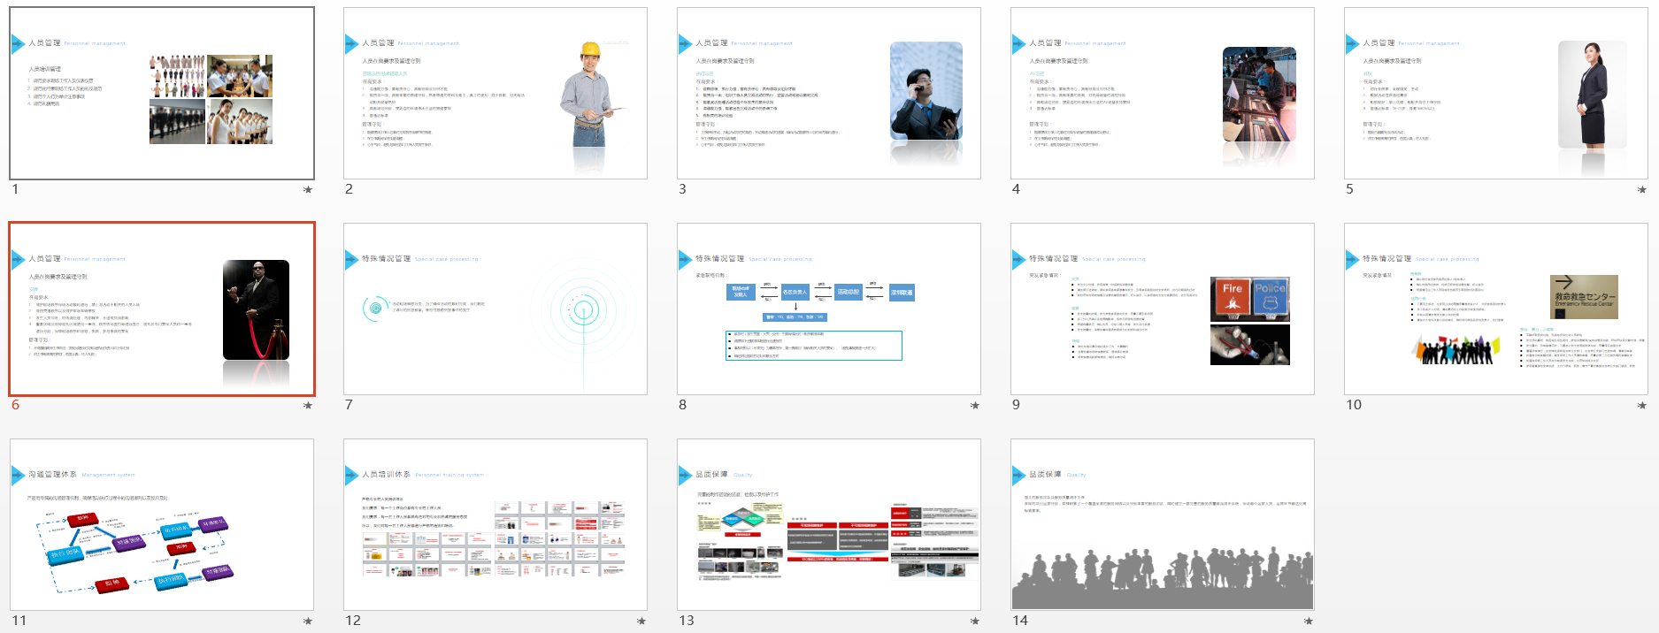


Slide 42
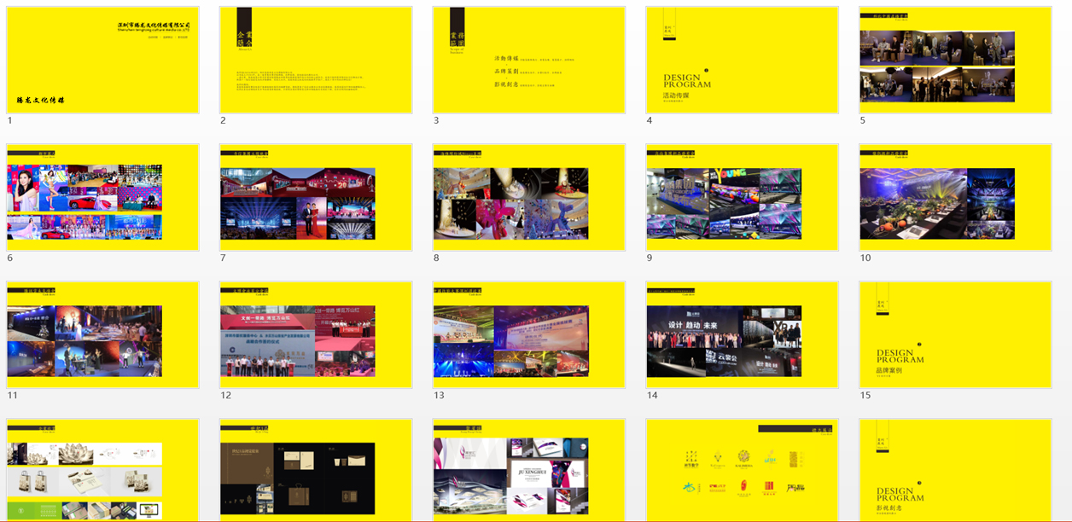



Slide 43
祝：商祺！
Thanks.
本方案为XX原创方案，未经允许，请勿外传，谢谢合作！

